Slide 1

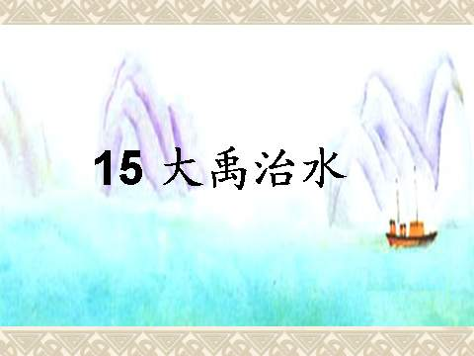

Slide 2

冲倒 大河
挖通 大山
劈开 洪水
引导 房屋

Slide 3
méi ( )
mò ( )
dào ( )
dǎo ( )
没
倒

Slide 4


Slide 5
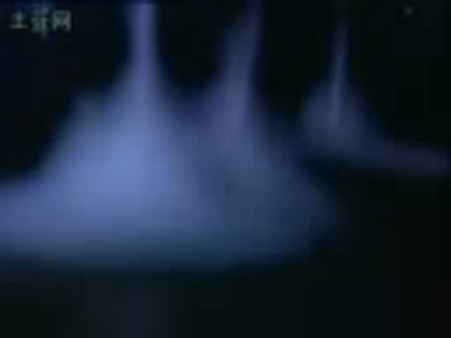

Slide 6
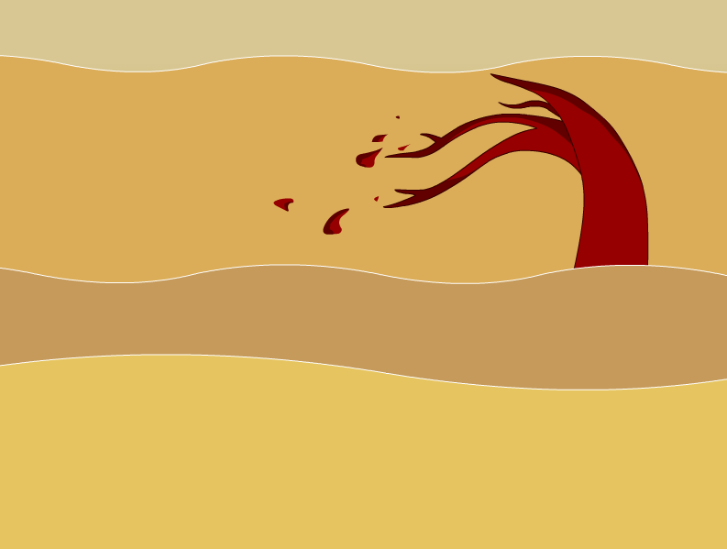
很久很久以前，滔滔的洪水淹没了农田，冲倒了房屋，害得老百姓无家可归。
滔滔
淹没
冲倒
无家可归

Slide 7
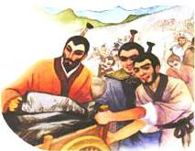
禹下决心要治理洪水。他吃尽了千辛万苦，走遍了千山万水，仔细地察看水流和地形。他带领老百姓挖通了九条大河，劈开了九座大山，
引导洪水流入了
大海。

Slide 8
他为了治理洪水，他吃尽了（ ），走遍了（ ），
（ ）察看（ ）。他（ ）挖通了（ ），劈开了（ ），引导（ ）。
千辛万苦
千山万水
仔细
水流和地形
带领老百姓
九条大河
九座大山
洪水流入大海

Slide 9
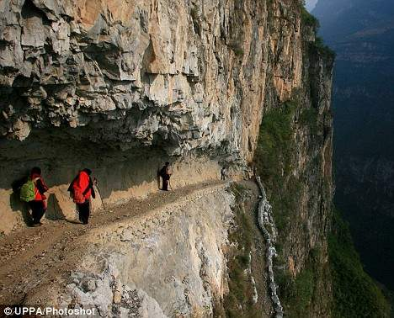
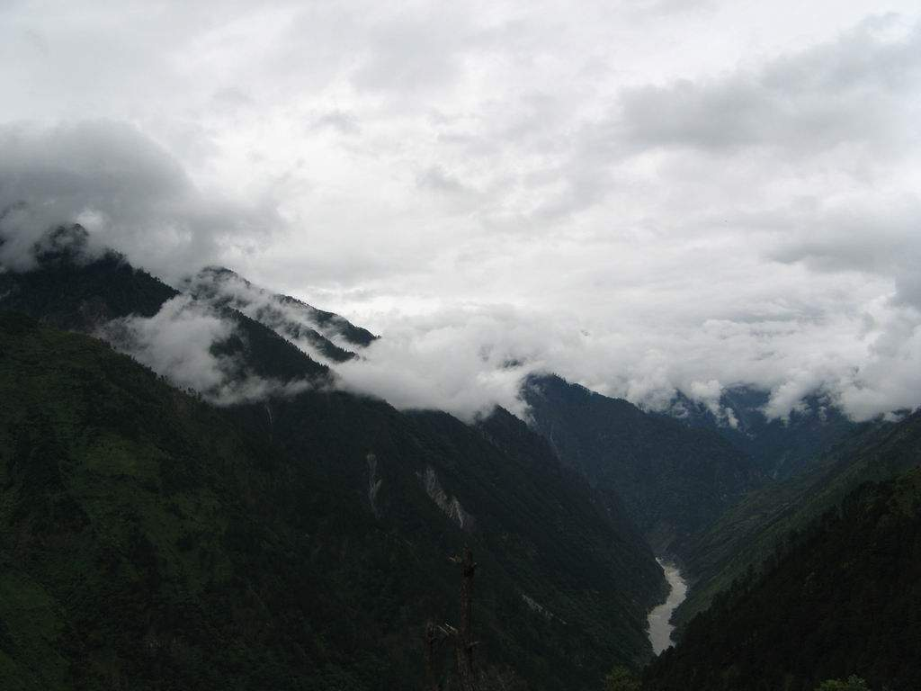
看一看

Slide 10
想一想
大禹在走遍千山万水的过程中，他会吃什么苦呢？

Slide 11

我会说:
1、 当大禹带的干粮吃完了,他只能
( )。
2、 当大禹在森林里察看地形的时候,
一只又高又大的黑熊向他扑来，他
( )。
３在爬高山的过程中，大禹会有（ ）
的危险
．．．．．．

Slide 12
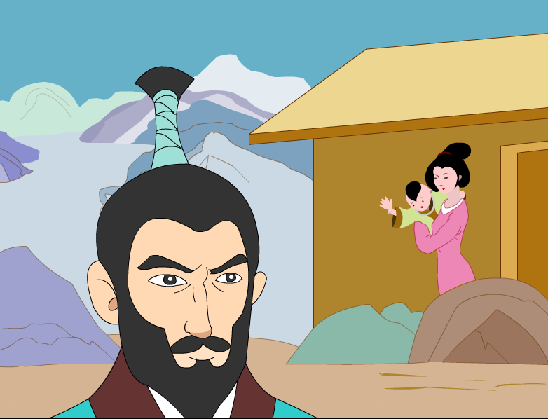
禹在外治水13年，曾经三次路过自己的家门，但他一次也没有进去看一看。禹的儿子十多岁了，还不知道父亲是个什么样子。

Slide 13
禹在外治水( )年,曾经 ( )路过自己的家门,但他( )次也没有进去看一看。禹的儿子( )多岁了，还不知道父亲是个什么样子。
13
三次
一
十

Slide 14
禹在外治水13年，曾经三次路过自己的家门，但他一次也没有进去看一看。禹的儿子十多岁了，还不知道父亲是个什么样子。

Slide 15
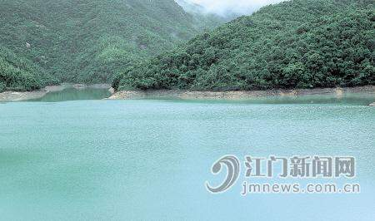

看一看

Slide 16
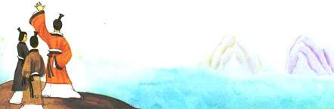
洪水被制服了，老百姓过上了安定的日子，大家非常感激这位治水的伟大英雄。从此，大禹的名字代代相传。
安定

